Slide 1

Светильник-цветок
Авторы работы: Байздренко Виктория, Хомяков Тимофей

Slide 2
Проблема:
некомфортное освещение в помещение
Цель:
создать светильник в форме цветка, обеспечивающий комфортное освещение с помощью светодиодной ленты
Задачи:
Создать механизм раскрытия и закрытия “цветка”
Запрограммировать несколько режимов освещения ленты, включая режим, зависящий от яркости освещения вокруг
Требования к устройству:
Компактность
Подвижность

Slide 3

Функционал
Устройство управляется кнопками на корпусе и через Bluetooth и имеет множество режимов освещения.

Slide 4
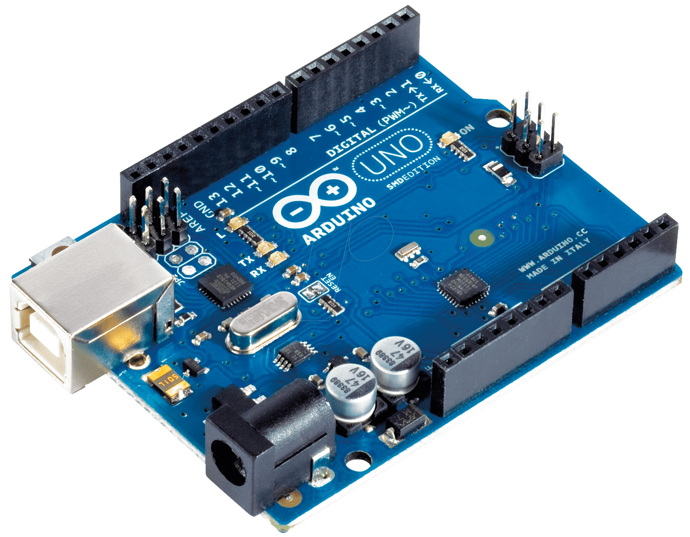
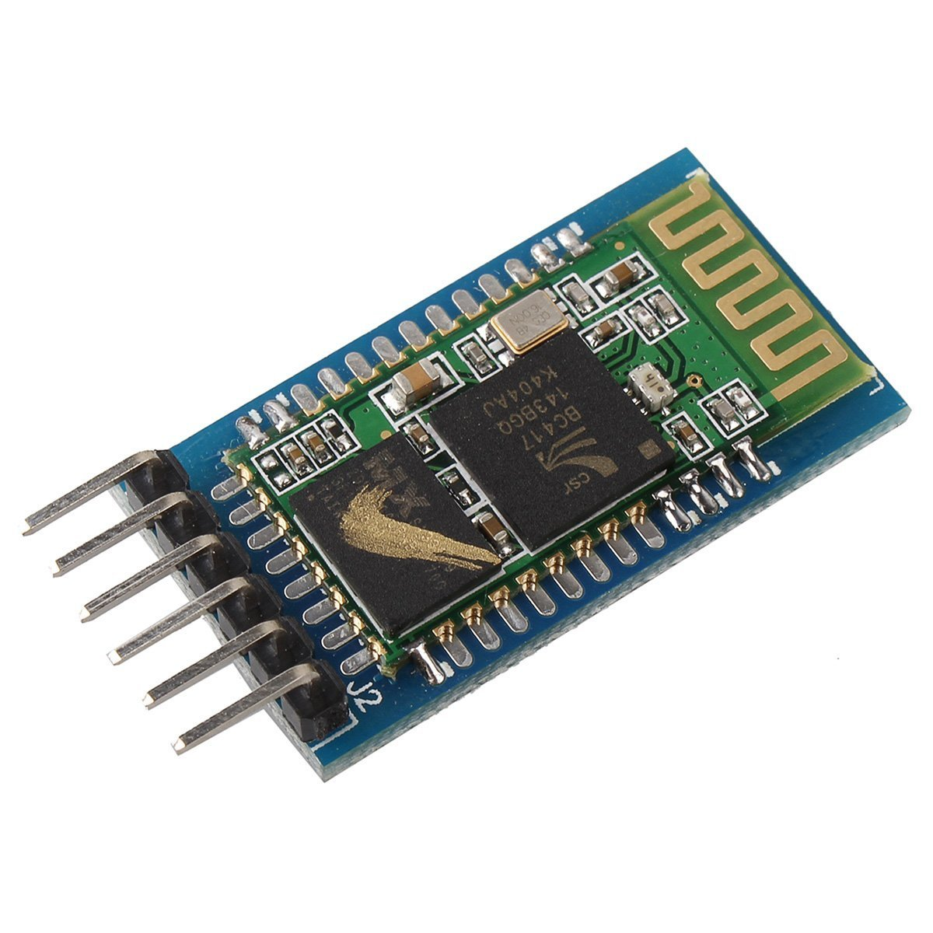
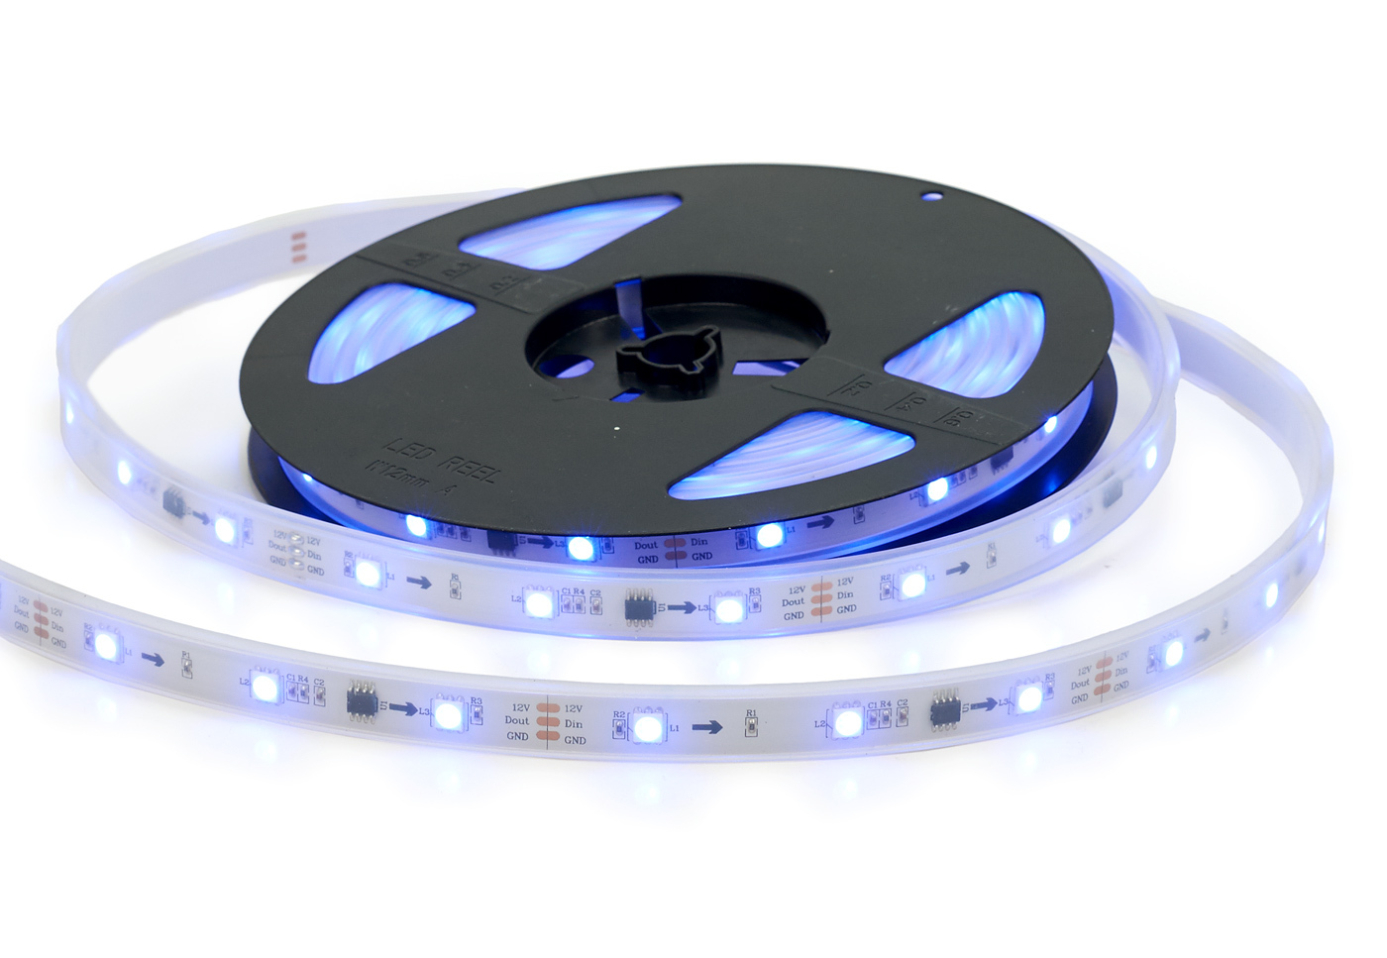
Основные компоненты микросхемы:
плата Arduino Uno
Bluetooth модуль HC-05
светодиодная лента WS2811

Slide 5
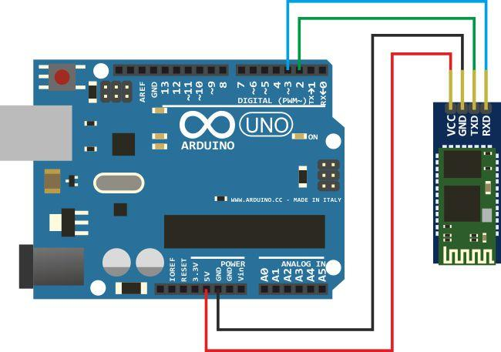
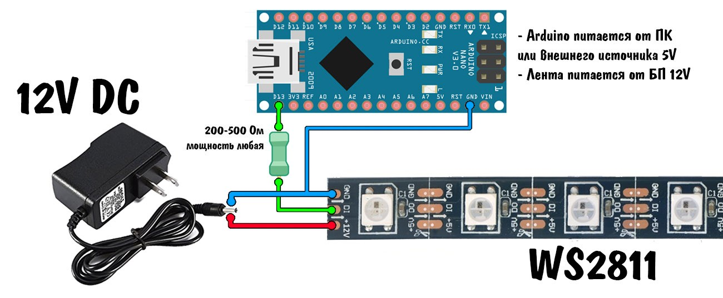
Принцип работы
Подключение Bluetooth модуля HC-05
Подключение светодиодной ленты

Slide 6
Планируется:
Ближайшее будущее:
закончить программу
закончить механическую часть проекта
Дальнейшее развитие проекта:
добавить дополнительные режимы освещения
увеличить функционал устройства
На данный момент сделано:
70% программной части проекта
более 10 режимов освещения
собрана аппаратная часть проекта

Slide 7
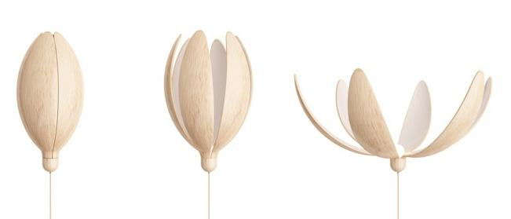
Спасибо за внимание

